Slide 1

Презентация ppt
Добро пожаловать на урок
математики!

Slide 2
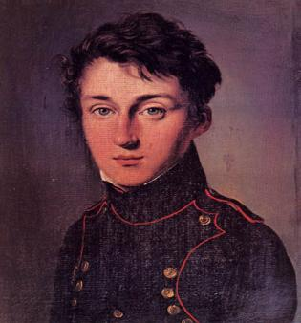
« Первое условие, которое надлежит выполнять в математике, - это быть точным, второе – быть ясным и, насколько можно, простым»
Л.Карно

Slide 3

Повторение
1) Дайте определение системы линейных уравнений.
2) Что является решением системы линейных уравнений?
3) Каким методом можем решить систему уравнений?

Slide 4



Вспомни!
Выразите одну переменную через другую из уравнения
а) х+у=0
х=-у, у=-х
б) 2х-у=4
х=0,5 у+2, у=2х-4
в) 6х+5у=23
х= - у + , у= - х +

Slide 5

Повтори!
Какая из пар чисел является решением системы уравнений?
4х-3у=7
2х+у=1
а) (1;1) б) (1;-1) в) (0;1) г) (4;3)
б)(1;-1)

Slide 6
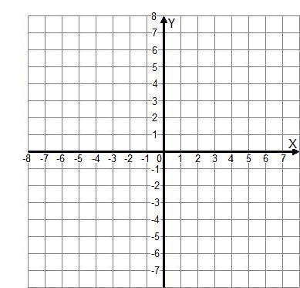
Решите графически систему уравнений:
у=3х-3
3х-2у=0
(2;3)

Slide 7
Решите графически систему уравнений:
у-х=4
у= -0,5х + 1
(-2;2)

Slide 8

Решите графически систему уравнений:
х-у=0
х-3у=5
Затруднение!

Slide 9

Цель:
1) Решить систему другим способом.
2) Составить алгоритм решения систем уравнений.
3) Учиться применять алгоритм.

Slide 10

Подсказка
Как получить уравнение с одной переменной?
у=2х+3
3у-5х=4
3 (2х+3)-5х=4
6х+9-5х=4
х= -5 у= -7

Slide 11

Затруднение!
х-у=0
х-3у=5
1) х=у
2) у-3у=5
-2у=5
3) у= -2,5 4) х= -2,5
5) (-2,5 ; -2,5)

Slide 12
Алгоритм:
1) Выразить одну переменную через другую из одного уравнения (подстановка).
2) Подставить выражение в другое уравнение.
3) Решить уравнение с одной переменной.
4) Найти значение переменной из подстановки.
5) Записать ответ.

Slide 13

Решите с комментированием
у=х+1
5х+2у=16
1) у= х+1
2) 5х+2(х+1)=16
3) 5х+2х+2=16
7х=14
х=2
4) у=2+1=3
5) (2;3)

Slide 14

Решите с комментированием
7х-2у=15
2х+у=9
1) у=9-2х
2) 7х-2 (9-2х) =15
3) 7х-18+4х=15
11х=33
х=3
4) у=9-6=3
5) (3;3)

Slide 15
Самостоятельная работа:
1 вариант
1) х=5у
2х-7у=6
Ответ: (10;2)
2) х-у= -3
2у-х=6
Ответ: (0;3)
2 вариант
1) у= -3х
5х+3у=12
Ответ: (-3;9)
2) у+х=5
3х-у=11
Ответ: (4;1)

Slide 16
Подумай!
1) Найдите координаты точки пересечения графиков функций
5х-2у=0 х+2у=12
2) Составьте функцию вида у= kx , график которой проходит через точку (3; -2)
3) Найдите координаты точек пересечения графика функции 2у+3х=4 с осями координат
4) Периметр прямоугольника равен 26 см. Его длина на 3 см больше ширины. Найдите стороны прямоугольника.

Slide 17

Рефлексия
1) Какую цель урока мы поставили?
2) Как считаете, достигли?
3) С чем познакомились сегодня на уроке?
4) Что вам понравилось на уроке?

Slide 18

Спасибо за урок!

Slide 19
http://images.yandex.ru/yandsearch?text=%D0%BA%D0%BE%D0%BE%D1%80%D0%B4%D0%B8%D0%BD%D0%B0%D1%82%D0%BD%D0%B0%D1%8F%20%D0%BF%D0%BB%D0%BE%D1%81%D0%BA%D0%BE%D1%81%D1%82%D1%8C&stype=image&lr=2&noreask=1
http://images.yandex.ru/yandsearch?icolor=&itype=&iorient=&isize=&type=&site=&wp=&recent=&text=%D1%81%D0%BE%D0%B2%D0%B0+%D0%B8%D0%B7+%D0%B2%D0%B8%D0%BD%D0%BD%D0%B8+%D0%BF%D1%83%D1%85%D0%B0
http://images.yandex.ru/yandsearch?text=%D0%BB%D0%B0%D0%B7%D0%B0%D1%80%20%D0%BA%D0%B0%D1%80%D0%BD%D0%BE%20%D0%BA%D0%B0%D1%80%D1%82%D0%B8%D0%BD%D0%BA%D0%B8&stype=image&lr=2&noreask=1

